Slide 1
Pembelahan Sel
Dr. Henny Saraswati, M.Biomed

Slide 2
Pembelahan sel merupakan cara sel untuk memperbanyak diri
Hal ini adalah salah satu ciri makhluk hidup
Omnis cellula e cellula → setiap sel berasal dari sel
Dalam pembelahan sel ini juga terjadi proses penurunan sifat dari orang tua ke keturunannya

Slide 3
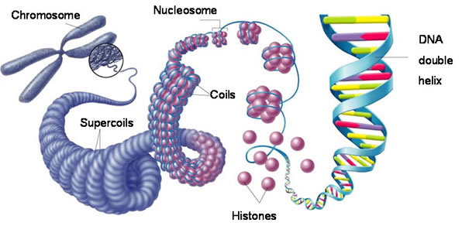
Apa itu kromosom??
Kromosom adalah Kemasan DNA dan protein (histon) di dalam inti sel
Notes:
Apa itu biologi?

Slide 4
Kromosom manusia
Terdapat 46 kromosom pada manusia (23 pasang)
Terdiri dari 22 pasang kromosom tubuh (autosome) dan 1 pasang kromosom kelamin (sex chromosome)
Kromosom kelamin :
Wanita : kromosom XX
Pria : kromosom XY

Slide 5
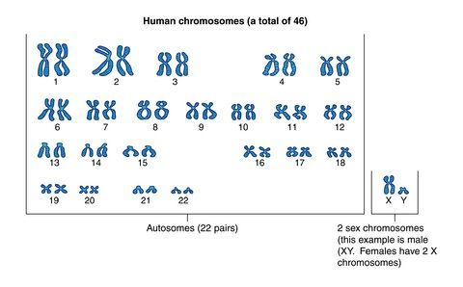
Kromosom manusia

Slide 6
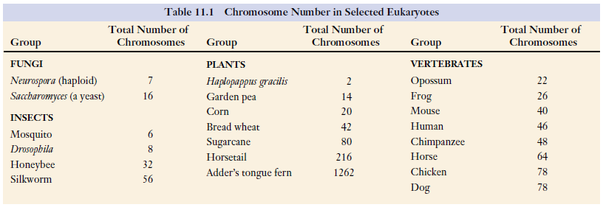
Jumlah kromosom pada makhluk hidup lain

Slide 7
Bagaimana DNA bisa di kemas rapi di dalam sel?
DNA akan terikat dengan protein yang bernama histon
Setiap 200 nukleotida DNA akan terikat dengan 8 unit protein histon → nukleosom

Slide 8
Struktur kromosom

Slide 9
Pembelahan Sel

Slide 10
Pembelahan sel pada bakteri (sel prokariotik)
Pada bakteri, pembelahan sel berlangsung lebih sederhana dibandingkan pada sel eukariotik
Satu sel bakteri membelah menjadi 2 (dua) → binary fusion
Ukuran sel bakteri membesar hingga 2 kali lipat
DNA dari sel induk diduplikasi sehingga bisa diturunkan ke kedua sel baru

Slide 11
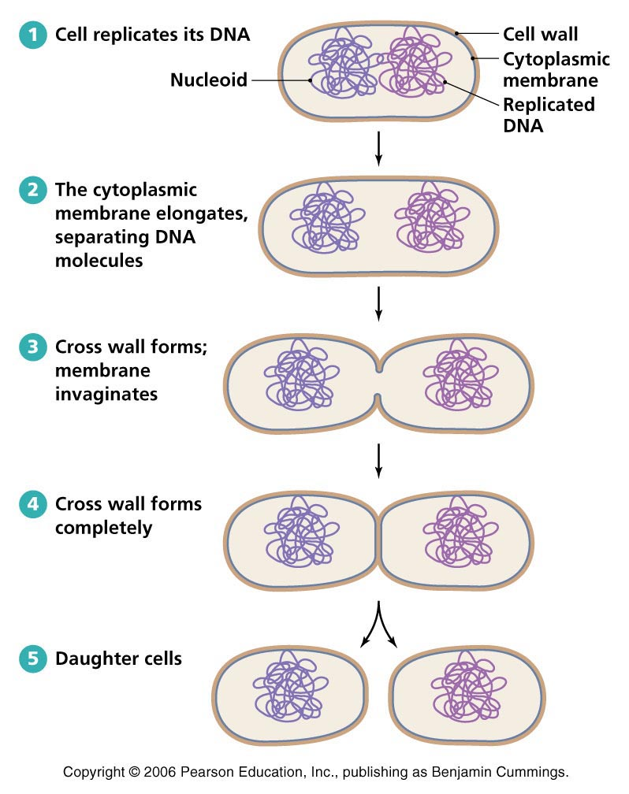
Proses pembelahan sel pada bakteri

Slide 12
Pembelahan sel pada sel eukariotik
Pada sel eukariotik proses pembelahan sel berlangsung lebih rumit
Ada beberapa tahap :
Interfase
Mitosis
Sitokinesis

Slide 13
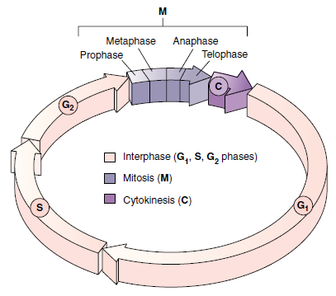
Fase-fase pembelahan sel eukariotik

Slide 14
Interfase
Fase ini merupakan fase yang lama terjadi dalam satu siklus sel (± 23 jam)
Interfase terdiri dari 3 fase :
Fase G1 : terjadi peningkatan ukuran sel, pembentukan RNA dan protein
Fase S : terjadi penggandaan DNA
Fase G2 : terjadi pertumbuhan ukuran sel, sintesis protein dan pengecekan terakhir sebelum sel memasuki fase mitosis

Slide 15
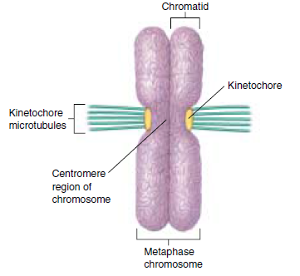
Interfase
Pada fase S, setiap kromosom akan bereplikasi menjadi 2 sister chromatid
Kedua sister chromatid akan berikatan pada sentromer

Slide 16
Mitosis
Pada fase ini terjadi pembelahan sel menjadi 2
Kromosom juga terpisah menjadi 2 bagian → ke bagian sel yang baru
Mitosis ini dibagi menjadi 5 fase
Profase
Metafase
Anafase
Telofase

Slide 17
Profase
Kromosom berkodensasi (bentuknya lebih padat) sehingga bisa diamati dengan mikroskop cahaya
Terbentuknya benang spindel
Dua sentrosom akan berpisah membentuk aster

Slide 18
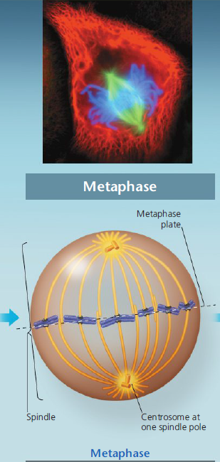
Metafase
Pada fase ini sentrosom terletak pada kutub yang berseberangan
Kromosom akan terletak di bagian tengah sel siap terpisah
Kromosom tetap terikat dengan benang spindel

Slide 19
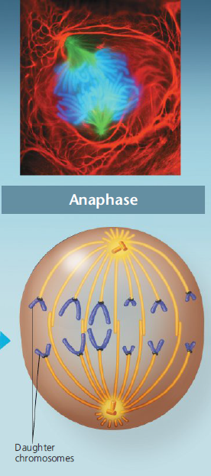
Anafase
Pada fase ini sister chromatid pada kromosom akan terpisah
Masing-masing sister chromatid akan menuju ke kutub yang berbeda
Pada akhir anafase setiap sel baru mempunyai kromosom yang jumlahnya sama

Slide 20
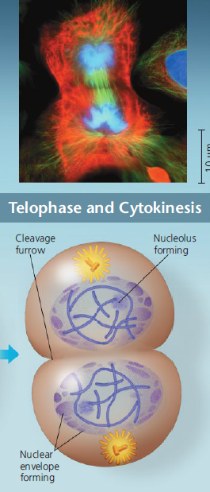
Telofase
Pada fase ini 2 sel baru mulai terbentuk
Inti sel mulai terbentuk
Sentrosom mulai menghilang
Langsung diikuti dengan fase sitokinesis

Slide 21
Sitokinesis
Pembelahan sel menjadi 2 menjadi lengkap
Pada sel hewan akan dimulain dengan pembentukan alur pembelahan (cleavage furrow) pada bagian tengah sel
Sedangkan pada sel tumbuhan akan dimulai dengan pembentukan plat sel

Slide 22
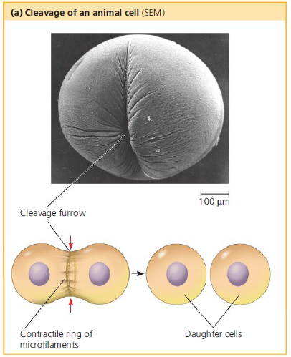
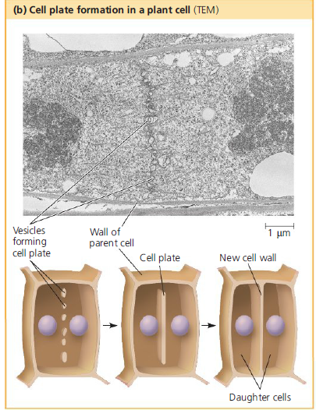
Perbedaan sitokinesis pada sel hewan dengan sel tumbuhan

Slide 23
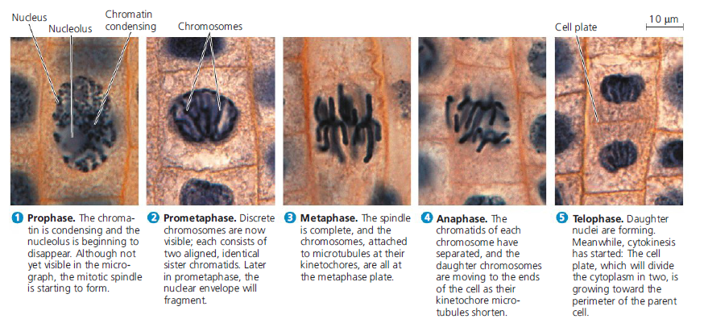
Mitosis pada sel tumbuhan

Slide 24
Durasi proses pembelahan sel
Sel manusia bisa membelah dalam 24 jam (setiap pembelahan)
Waktu yang dibutuhkan untuk setiap fase
Fase S : 10-12 jam
Fase G1 : 5-6 jam
Fase G2 : 4-6 jam
Fase mitosis : 1 jam
Interfase

Slide 25
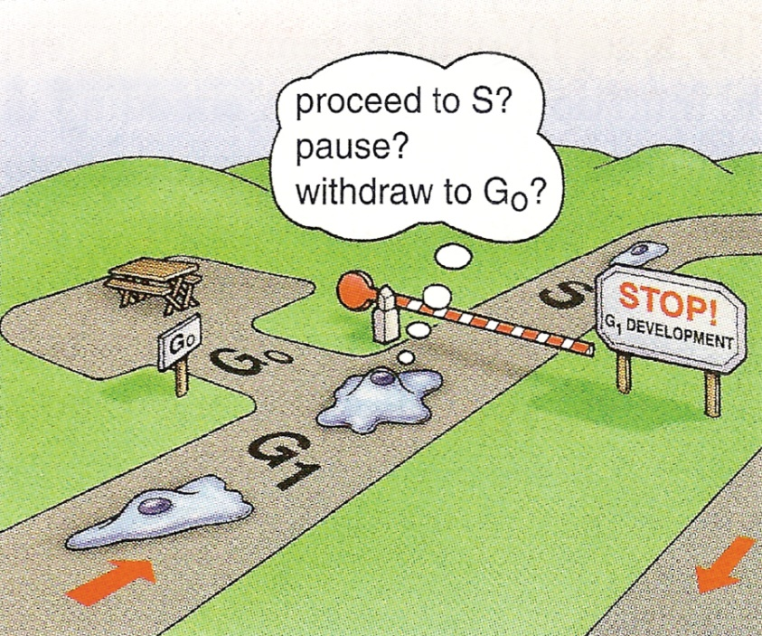
Kontrol dalam pembelahan sel
Pengontrolan dilakukan untuk mengatur durasi fase-fase dalam pembelahan sel
Sehingga semua fase akan mendapatkan waktu yang sesuai untuk prosesnya
Pada sel eukariotik terdapat titik-titik pengontrolan yang disebut checkpoint

Slide 26
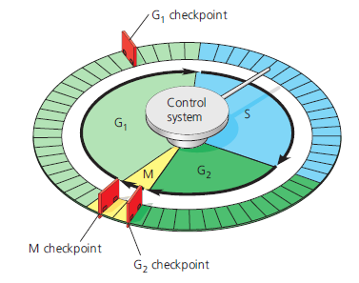
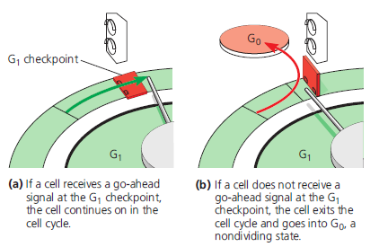
Checkpoint dalam kontrol pembelahan sel
G1 checkpoint : apakah kondisi lingkungan sekitar sel mendukung proses selanjutnya
G2 Checkpoint : apakah DNA telah tereplikasi, apakah kondisi lingkungan sekitar sel mendukung proses selanjutnya
M checkpoint : apakah semua kromosom telah terikat dengan benang spindel

Slide 27
Sel Kanker dan Kontrol Pembelahan Sel

Slide 28
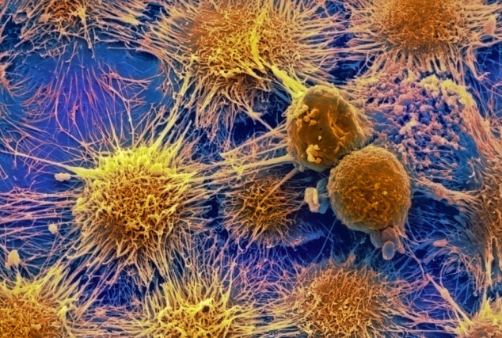
Sel Kanker berbeda dengan Sel Normal
Sel kanker tidak merespon terhadap sinyal pengontrolan pembelahan sel
Sehingga sel kanker akan terus membelah → bahkan menyerang sel normal
Titik checkpoint pada sel kanker juga berlangsung secara acak, tidak sama dengan sel normal

Slide 29
Sel kanker tidak memiliki gen pengontrol tumor (tumor-supressor gene)
Pada sel yang normal gen p53 akan menghasilkan protein p53 yang berperan dalam perbaikan kerusakan DNA
Sehingga sel yang mengalami kerusakan DNA (mutasi) akan berhenti membelah atau mengalami apoptosis
Sel kanker tidak memiliki atau mengalami kerusakan gen p53 yang mengontrol pembelahan sel

Slide 30
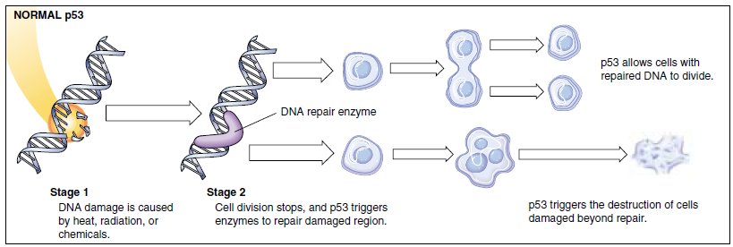
Pada sel normal….

Slide 31
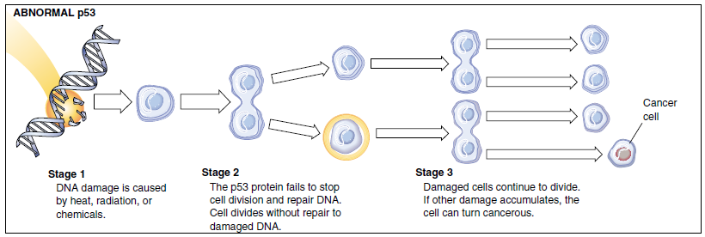
Pada sel kanker….

Slide 32
Tumor benigna dan maligna
Tumor benigna (tumor jinak) : kumpulan sel abnormal yang terdapat pada suatu lokasi di tubuh. Bisa diangkat melalui operasi
Tumor maligna (tumor ganas/kanker) : kumpulan sel abnormal yang dapat merusak jaringan di sekitar sel dan dapat menyebar ke seluruh tubuh melalui aliran darah atau limfe
* Penyebaran sel kanker ke seluruh tubuh disebut metastasis*

Slide 33
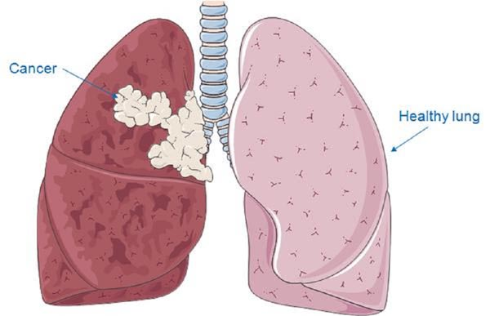
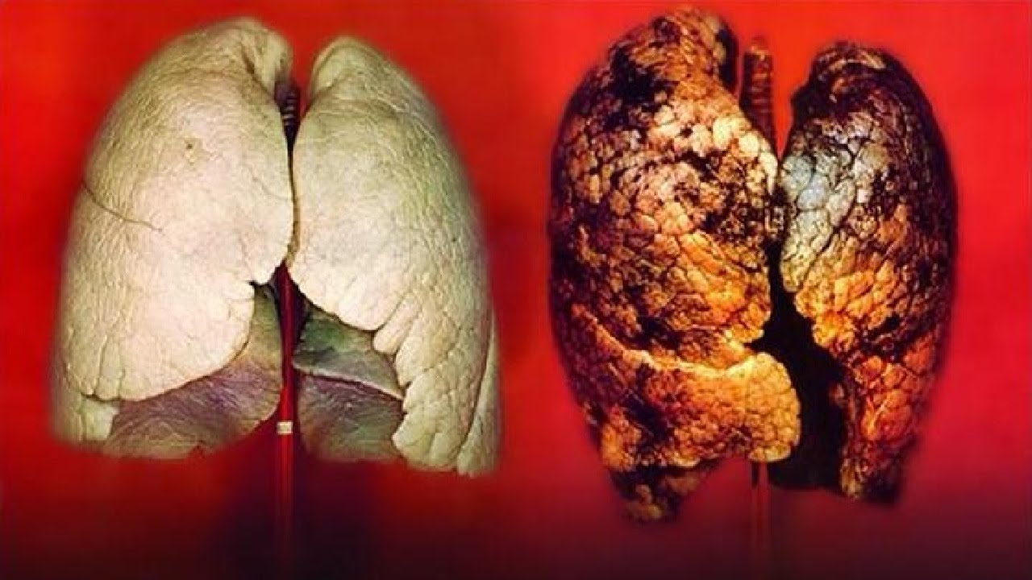
Kanker paru
Faktor risikonya : merokok, terpapar asbes atau karsinogen dan genetik
Paru normal
Kanker paru

Slide 34
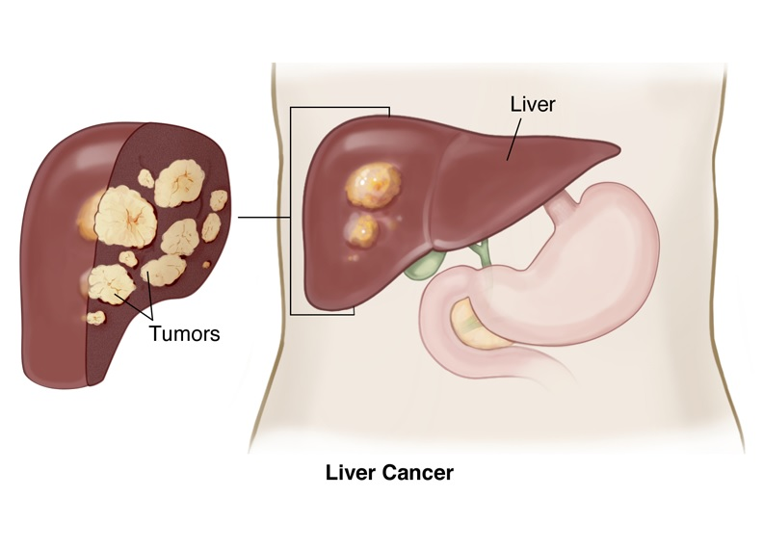
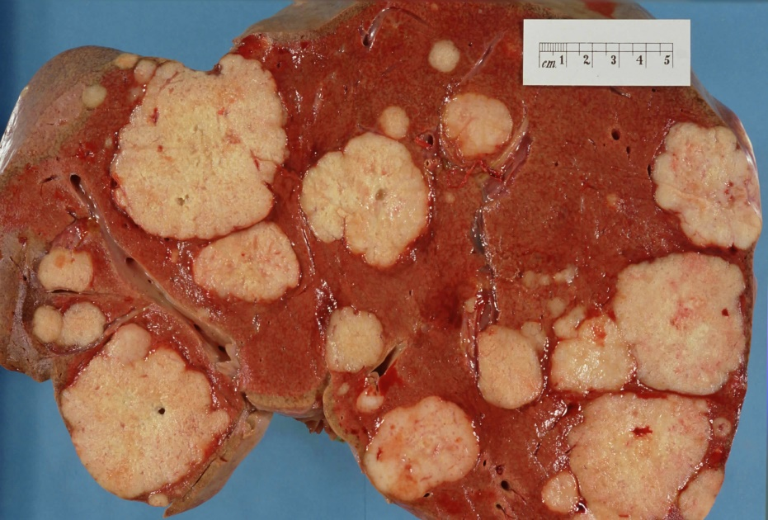
Kanker hati
Faktor risiko : infeksi virus Hepatitis C atau B, konsumsi alkohol, obesitas, sirosis, penggunaan jarum suntik bergantian

Slide 35
Terapi untuk kanker
Radiasi : menggunakan sinar X, sinar gamma untuk membunuh sel kanker
Kemoterapi : menggunakan obat yang menghambat fase pembelahan sel, dapat berdampak pada sel normal
Imunoterapi : menggunakan sistem imun tubuh untuk melawan kanker → antibodi monoklonal, vaksin kanker
Terapi hormon : menggunakan obat untuk menghambat pembentukan hormon → kanker payudara, prostat
Transplantasi sel punca : sel punca ditransplantasikan untuk mengganti sel punca di sumsum tulang yanga rusak karena kemoterapi

Slide 36
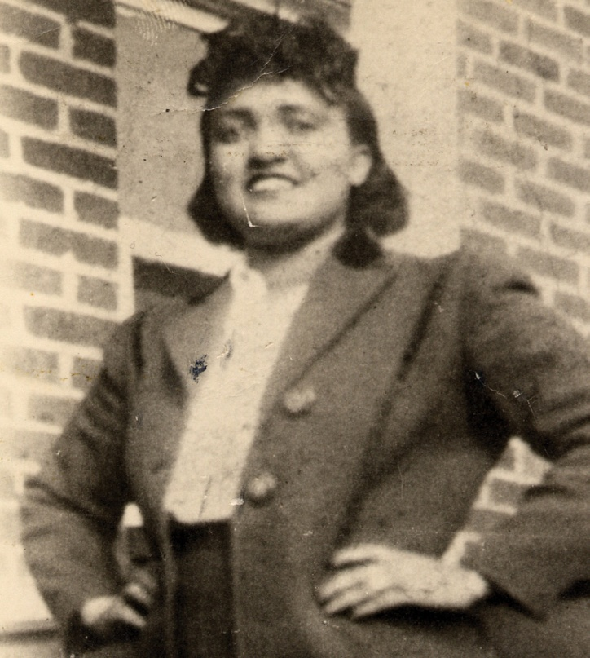
Hanrietta Lacks
Seorang petani Afro-Amerika yang menderita adenokarsinoma pada serviks
Sel tumornya diambil tanpa sepengetahuannya pada tahun 1951
Sampai saat ini sel tsb tetap hidup (immortal cell) untuk riset vaksin polio,kloning, dll → dikenal dengan sel HeLa
Keluarganya tidak mendapat kompensasi apapun

Slide 37
Apa itu Meiosis
Merupakan pembelahan sel dimana sel baru memiliki jumlah kromosom setengah dari jumlah kromosom sel induk
Pada manusia terjadi pada pembelahan sel telur dan sel sperma (sel-sel gamet)
Disebut juga dengan reproduksi seksual

Slide 38
Sel diploid vs haploid
Sel Diploid adalah sel dengan jumlah kromosom berpasang-pasangan
Pada manusia, sel tubuh ada 23 pasang kromosom
Sel Haploid adalah sel dengan jumlah kromosom separuh dari jumlah kromosom sel diploid
Pada manusia, sel telur dan sel sperma ada 23 kromosom
Notes:
Apa itu biologi?

Slide 39
Perbandingan sel diploid vs haploid
Sel Diploid | Sel haploid
Jumlah kromosom adalah berpasang-pasangan (2n) | Jumlah kromosom setengah jumlah kromosom sel diploid (n)
Dihasilkan dari proses mitosis | Dihasilkan dari proses meiosis
Contoh sel: sel otot, sel kulit, sel darah (sel-sel tubuh) | Contoh sel: sel sperma dan sel telur (sel gamet)
 | Disebut juga dengan reproduksi seksual

Slide 40
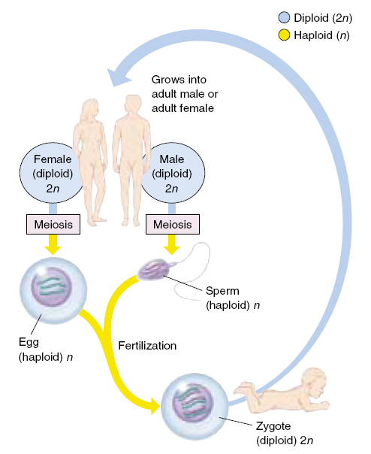
Siklus seksual manusia

Slide 41
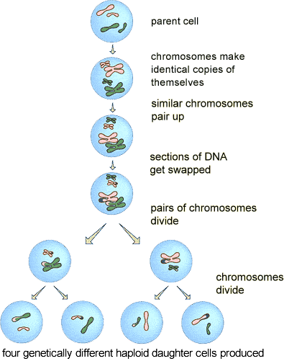
Tahapan pada Meiosis
Meiosis I
Profase I
Metafase I
Anafase I
Telofase I
Meiosis II
Profase II
Metafase II
Anafase II
Telofase II

Slide 42
Perbedaan antara Meiosis I dan Meiosis II
Meiosis I | Meiosis II
1. Menghasilkan 2 sel baru dengan jumlah kromosom setengah dari jumlah kromosom sel induk (haploid) | 1. Menghasilkan 4 sel baru dengan jumlah kromosom setengah dari jumlah kromosom sel induk (haploid)
2. Sister chromatid tidak terpisah | 2. Sister chromatid terpisah
3. Durasi panjang dan lebih rumit | 3. Durasi pendek dan lebih sederhana

Slide 43
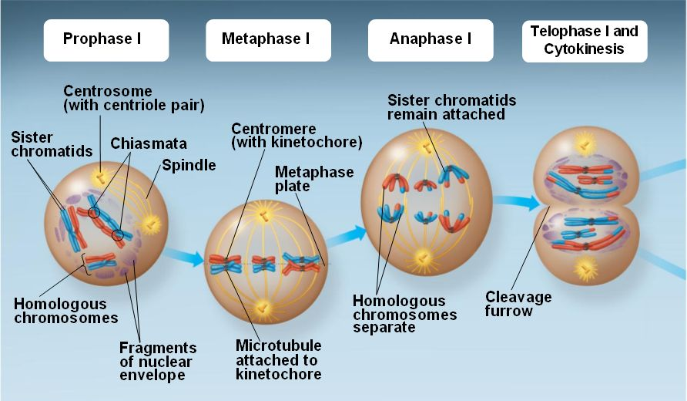
Meiosis I

Slide 44
Profase I
Terdiri dari 5 fase :
Leptonema : kromosom akan berkondensasi (memadat)
Zigoten : Sentrosom akan membelah menjadi 2 dan bergerak ke kutub yang berlawanan dan akan terjadi proses sinapsis
Pakiten : Kromosom akan menggandakan diri menjadi 2 kromatid yang saling melekat pada sentromer
Diploten : Terjadi proses pindah silang antara 2 kromatid
Diakinesis : terbentuknya benang-benang spindel

Slide 45
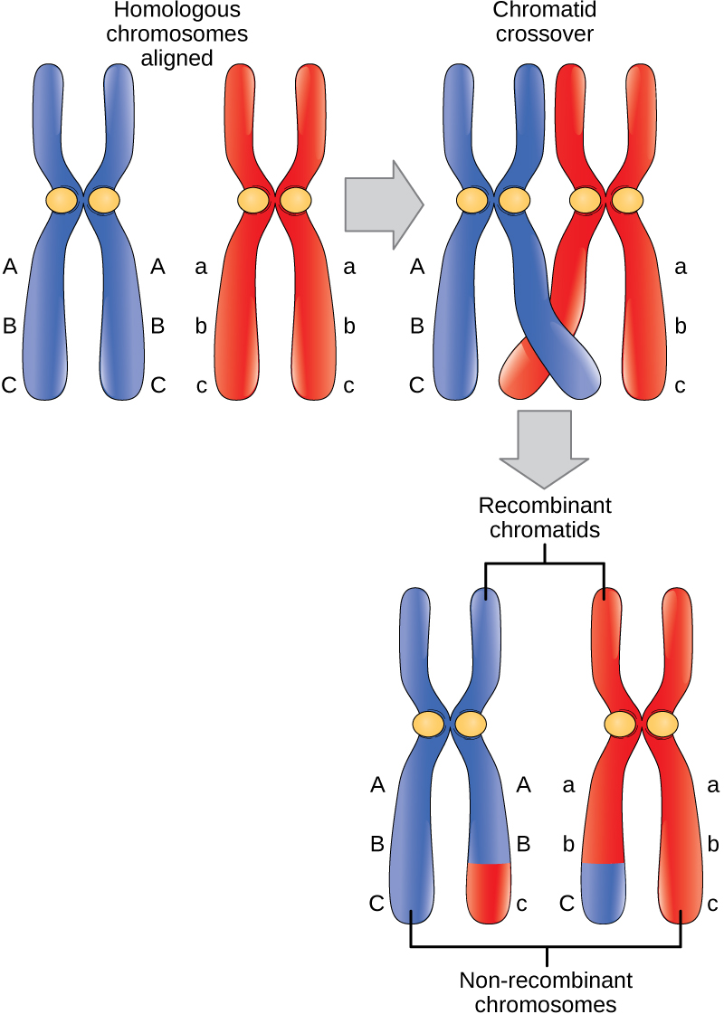
Sinapsis dan Pindah silang
Sinapsis
Proses dimana kromosom-kromosom yang berpasang-pasangan akan berjajar
Pindah silang:
Proses pertukaran segmen antara kromatid yang berdekatan
Karena proses pindah silang ini keanekaragaman makhluk hidup terbentuk → tidak sama dengan induknya

Slide 47
Kiasma
Bukti adanya proses pindah silang adalah pembentukan kiasma
Kiasma adalah perlekatan antara 2 kromatid yang saling pindah silang berbentuk huruf X
Kiasma bisa dilihat pada mikroskop

Slide 48
Metafase I
Kromosom akan berjejer di bidang “ekuator” sel
Benang-benang spindel akan melekat pada sentrosom kromosom

Slide 49
Anafase I
Kromosom akan bergerak ke kutub-kutub berlawanan ditarik oleh benang spindel

Slide 50
Telofase I
Inti sel mulai terbentuk
Sel akan terpisah menjadi 2 sel
Akan dilanjutkan dengan sitokinesis dan meiosis II

Slide 51
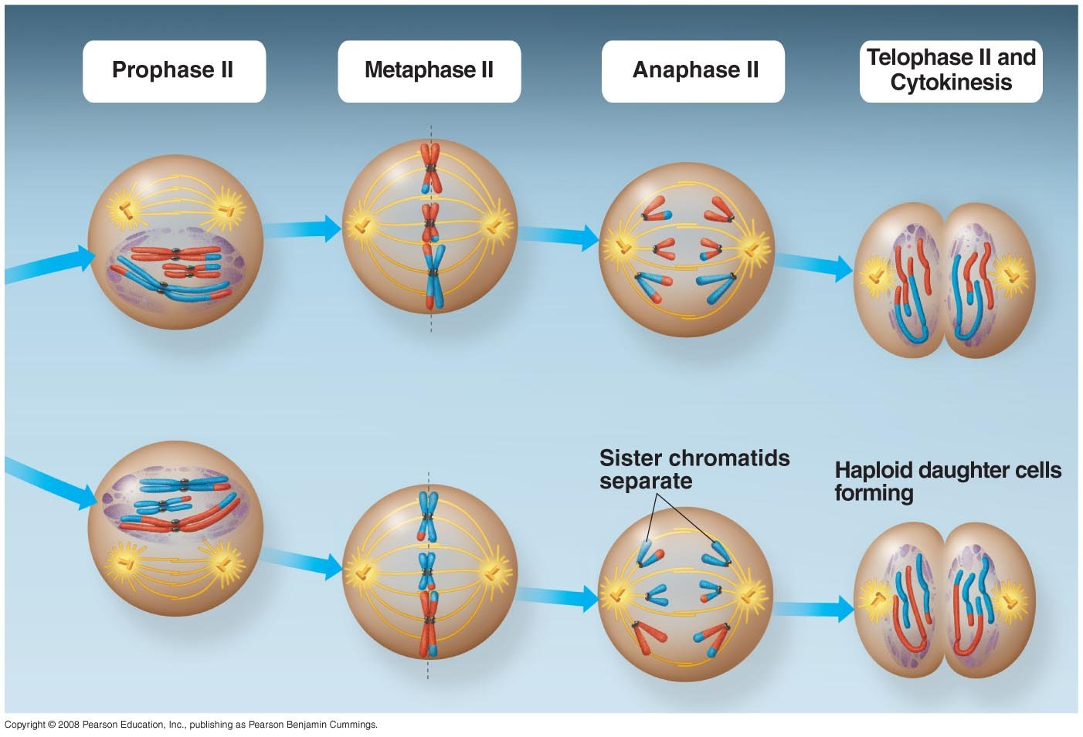
Meiosis II

Slide 52
Sindroma-sindroma karena kelainan kromosom

Slide 53
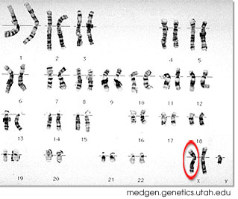
Sindrom Klinefelter
Individu memiliki 47 kromosom (44 kromosom tubuh dan kromosom kelamin XXY)
Penyebabnya : Kegagalan dalam pemisahan kromosom pada proses meiosis
Individu dianggap sebagai laki-laki
Testis tidak terbentuk dan hormon testosteron rendah
Masalah kesehatan: diabetes tipe 2, gangguan katup jantung

Slide 54
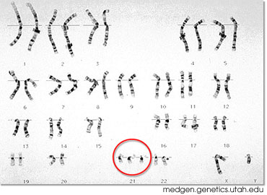
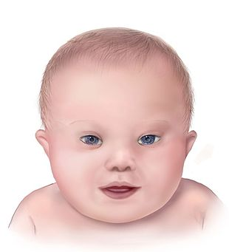
Sindrom Down
Terjadi karena adanya penambahan kromosom pada kromosom no.21 → trisomi 21
Disebabkan karena kegagalan pembelahan kromosom pada proses meiosis
Muka lebar, bentuk telinga abnormal, lidah lebar
Gangguan kesehatan: gangguan pernafasan, kemampuan bicara, gangguan penglihatan, hipotiroidisme

Slide 55
Questions???

